Slide 1

Filozofija za otroke
Kritično mišljenje

Slide 2
Izbirni predmet, ki je
dostopen vsakomur,
obsega 35 ur letno,
to je ena ura na teden.

Slide 3
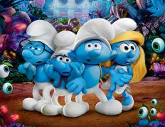
Obiskuje ga lahko vsak, ki je:
moder

Slide 4
in je hkrati:
radoveden,
ustvarjalen,
komunikativen in
razmišlja s svojo glavo.
Se sprašuje o sebi in
svetu okrog sebe.

Slide 5
Naš pouk je brez okvirjev
Kaj delaš?
Kaj pridobiš?
Debatiraš.
Sodeluješ pri izmenjavi mnenj.
Se postaviš v vlogo drugega.
Raziskuješ probleme.
Si ustvarjalen.
Navadiš se izražati svoje mnenje.
Sprejemaš mnenja drugih.
Rešuješ miselne izzive.
Utemeljuješ svoje ideje.
Izražaš svojo kreativnost.

Slide 6
Zanimajo nas teme, ki nagovarjajo:
čustva,
razumevanje drugačnosti,
domišljijo,
samospoštovanje,
pomen resnice.
Učenci argumentirano sodelujete pri izboru tem in dejavnosti.

Slide 7
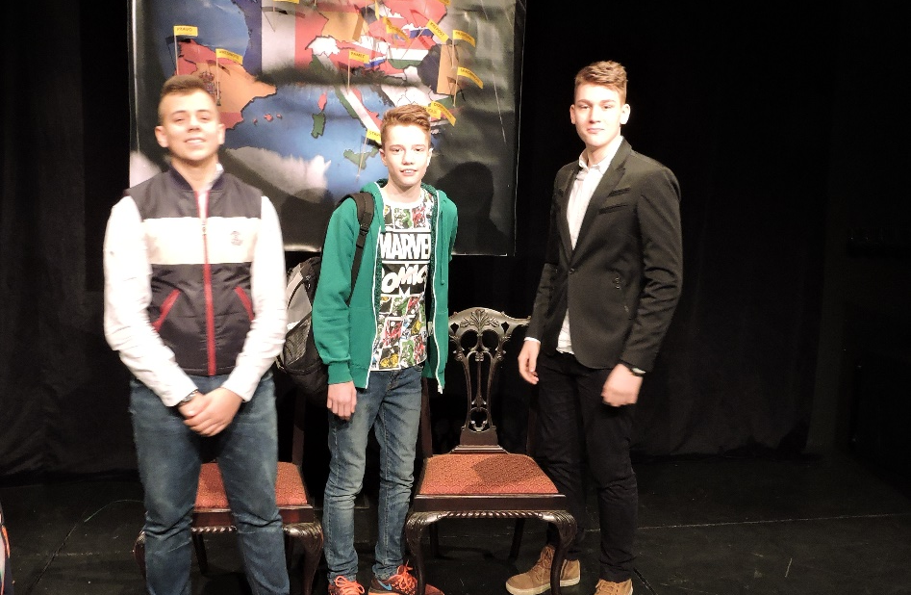
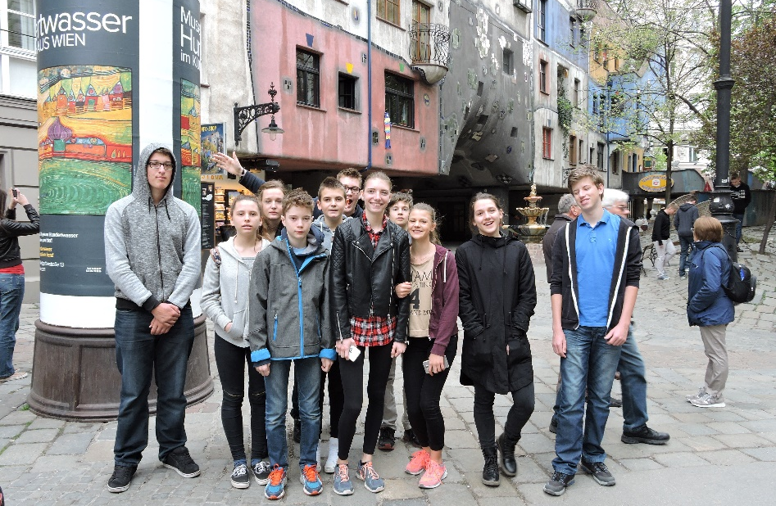
Mišljenje s svojo glavo prinese
Izdelovanje sanjskih hišic po vzoru dunajskega arhitekta Stovode (Hundertwasser).
Zmago na natečaju Obraz Evrope v izdelavi animiranega filma.

Slide 8
Če rad/a razmišljaš s svojo glavo in to z veseljem poveš na glas, če si tega ne upaš, pa bi se rad/a naučil/a, če rad/a poslušaš mnenje drugih, če je tvoje mnenje navadno drugačno od mnenja večine, pridi, ne bo ti žal.

